Slide 1
3.4 实体——关系图（ER模型）
(数据对象描述: 数据模型)
实体定义：
实体是客观世界中存在的且可相互区分的事物。实体可以是人也可以是物；可以是具体事物也可以是抽象概念。例如，职工、学生、课程、教师等都是实体。

Slide 2
联 系
客观世界中的事物彼此间往往是有联系的。例如，教师与课程间存在“教”这种联系，而学生与课程间则存在“学”这种联系。联系可分为三类：
（1）一对一联系（1：1）
（2）一对多联系（1：N）
（3）多对多联系（M：N）

Slide 3
属 性
属性是实体或联系所具有的性质。通常一个实体由若干个属性来刻画。
联系也可能有属性。

Slide 4
实体 –关系图(Entity - Relationship Diagram)
⑴ Entities 例： , ,
Student
Instructor
Class
⑵ Relations 例：
Enrolled in
Teach
1
1
1
N
M
N
⑶ Attributes 例： ,
Name
I D#

Slide 5
实体——关系图的符号
例：教学管理ER图
Title
I D #
I D #
Name
Name
Sex
Instructor
Student
Sex
……
……
Instructor ID
Teach
Enrolled in
Grade
Class ID
Student ID
Class
Class ID
Subject
I D #
Credit

Slide 6
3.5 数据流图 (DFD: Data Flow Diagram)
(处理规格说明: 功能模型)
数据流图是软件系统逻辑模型的一种图形表示（Graphic Representation）
任何软件系统（或计算机系统）从根本上来说，都是对数据进行加工（Processing）或变换（Transform）的工具，表示输入信息通过软件系统的加工，变换为系统的输出信息。
数据
加工/变换
数据

Slide 7
DFM（Data Flow Approach）
数据流分析方法
数据流法 ＝ 数据流
＋ 数据处理（加工）
＋ 数据存储
＋ 数据源/终点
＋ 加工逻辑说明
＋ 数据字典
基本策略：
  跟踪数据流，即研究问题域中数据如何流动以及在各个环节上进行何种处理，从而发现数据流和处理。

Slide 8
自顶向下逐层分解
X
顶层
2
1
0层
3
1.2
3.2
2.2
1层
1.1
3.1
1.3
3.3
2.1

Slide 9
3.5 数据流图
1、符号：
Input/Output
Data storage
Function
数据变换
Data flow
在数据流图中应该描绘所有可能的数据流向，而不应该描绘出现某个数据流的条件 ---程序流程图

Slide 10
DFD基本图形符号
数据源点/终点（Data Source）
  位于系统边界之外的实体，可以是人、物或其它软件系统；
  为帮助理解系统接口界面而引入，一般出现在顶层DFD 。
数据流（Data Flow）
  被加工的数据及其流向；
  由一组成分固定的数据项组成。如订票单由旅客姓名、年龄、单位、身份证号、日期、目的地等数据项组成；
  存在于加工与加工、加工与源/终点、加工与数据存储之间；
  除了与数据存储之间的数据流不用命名外，DF应用名词或名词性短语命名。

Slide 11
加工（又称处理， Process）
  对数据流进行操作或变换，通常用动词短语命名；
  以数据结构或数据内容作为加工对象；
  在分层的DFD中，加工应编号。
数据存储（又称文件， Data Storage）
  用于保存数据，可用名词或名词性短语命名；
  存储文件可以是数据文件或任何形式的数据组织；
  流向数据存储的DF可理解为写入文件或查询文件，从数据存储流出的数据可理解为从文件读数据或得到查询结果。

Slide 12
DFD元素命名规则
数据流
  名字应代表整个数据流的内容，而非部分；
  DF模型是现实系统的抽象，命名时应尽量使用现实系统中已有的名字；
  避免使用“数据”、“信息”、“输入”之类空洞无具体的名字。
加工
  名字应能反映整个加工功能，而非部分功能；
  避免使用“加工”、“处理”之类空洞笼统的动词；
  若必须用两个动词才能描述整个加工功能，则应考虑把此处理分解成两个过程。
数据存储
  命名规则同数据流。

Slide 13
DFD画法
从问题描述中提取DFD的四种成分
  首先数据的源/终点，其次加工，最后数据流和数据存储
画基本系统模型（顶层DFD）
  仅一个处理和所有给定的数据源点/终点
细化顶层DFD，描绘系统的主要功能（0层DFD）
  给加工编号1，2，…
进一步细化0层DFD（1层DFD）
  给分解后的加工编号1.1，1.2，…；2.1，2.2，…
注意：分层细化过程中，必须保持分解前后的数据流
是相同的。

Slide 14
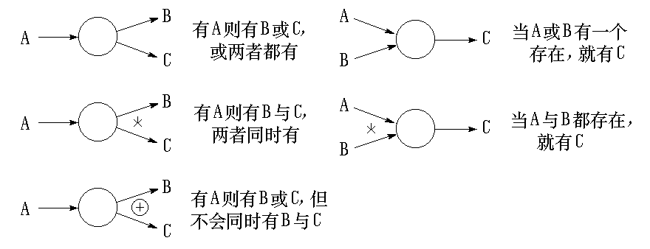
数据流与数据加工之间的关系
3.5 数据流图
附加符号 与* 或 + （可省略） ⊕互斥

Slide 15
实例：小型订货系统
问题描述：
  一家工厂的采购部每天需要一张订货报表，报表按零件编号排序，表中列出所有需要再次订货的零件。对于每个需要再次订货的零件应该列出下列数据：零件编号、零件名称、订货数量、目前价格、主要供应者和次要供应者。零件入库或出库称为事务，通过放在仓库中的终端把事务报告给订货系统。当某种零件的库存数量少于库存量临界值时就应该再次订货。
Return 0

Slide 16
数据流图
3.5 数据流图
例子
简述：仓库管理员(事务)——订货系统——采购部(订货报表)
确定四种成分：
源点：仓库管理员
终点：采购员
处理：需要报表
产生报表
事务——改变库存量
处理事务
数据流：
系统把定货报表送给采购部
数据流1：定货报表

Slide 17
数据流图
3.5 数据流图
例子
数据流：
事务从仓库到系统
数据流2：事务
数据存储：
时间上的不匹配
定货报表的存储
定货信息
当某种零件的库存数量少于库存量临界值时就应该再次定货
事务处理之后，改变库存量
库存信息

Slide 18
从问题描述中提取DFD的四种成分
源点/终点 | 采购员 仓库管理员
加工处理 | 产生报表 处理事务
数据流 | 订货报表（零件编号、零件名称、订货数量、目前价格、主要供应者、次要供应者） 事务（零件编号*、事务类型、数量*）
数据存储 | 订货信息（见订货报表） 库存清单*（零件编号*、库存量、库存量临界值）
Return 0

Slide 19
画顶层DFD
仓库
管理员
事务
订货
系统
订货报表
采购员
只含有一个加工过程，突出了系统的源点和终点
任何系统的基本模型都由若干个数据源点／终点以及一个处理组成，这个处理就代表了系统对数据加工变换的基本功能。

Slide 20
画0层DFD
库存清单
事务
处理事务
1
产生报表
2
订货报表
订货信息
注意给加工编号1，2，…
问题描述
成分提取
next
pre

Slide 21
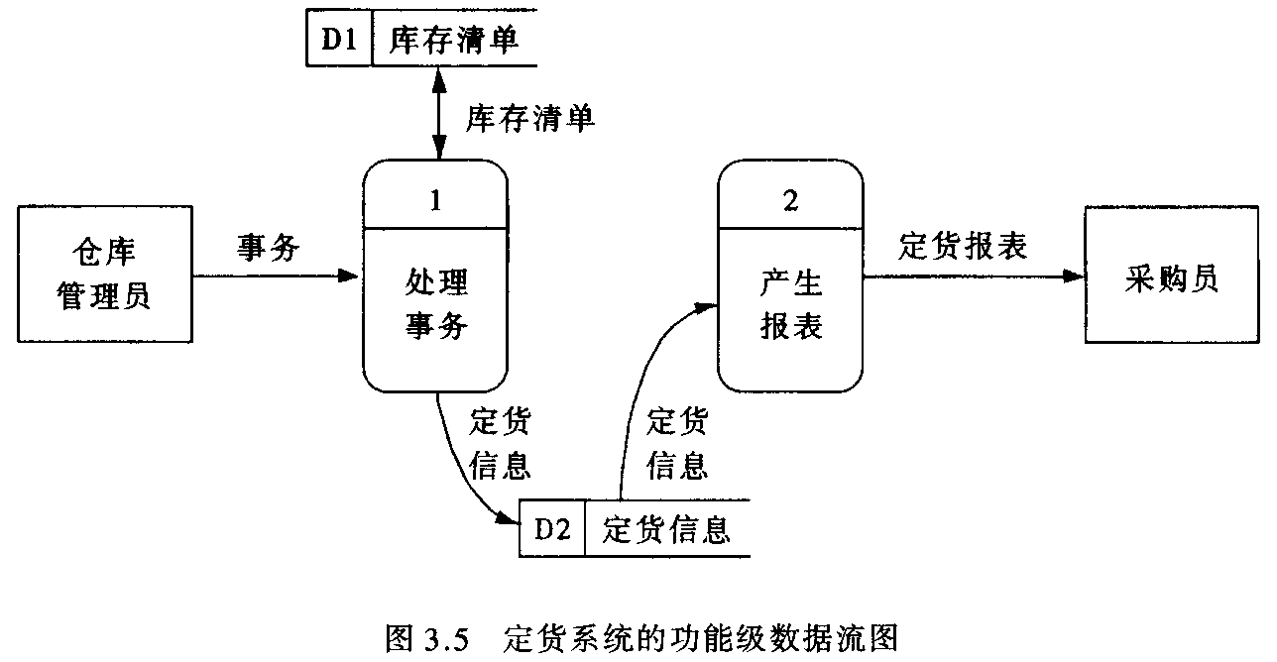
数据流图
3.5 数据流图
把基本系统模型细化，描绘系统的主要功能。
给处理和数据存储加编号，便于引用和追踪。

Slide 22
画1层DFD
接收事务
1.1
处理订货
1.3
事务
库存信息
事务
更新
库存清单
1.2
订货信息
库存
清单
pre

Slide 23
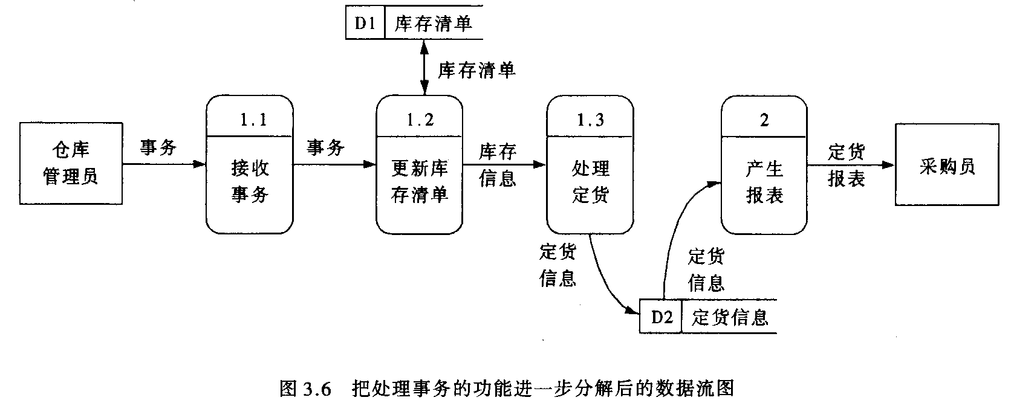
数据流图
3.5 数据流图
对功能级数据流图中描绘的系统主要功能进一步细化
当分解涉及如何具体实现一个功能时就不应再分解了

Slide 24
3.5 数据流图
在多层数据流图中，顶层流图仅包含一个加工，它代表被开发系统。它的输入流是该系统的输入数据，输出流是系统所输出数据。
底层流图是指其加工不需再做分解的数据流图，它处在最底层。
中间层流图则表示对其上层父图的细化。它的每一加工可能继续细化，形成子图。

Slide 25

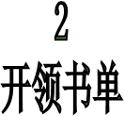
计算机售书系统的数据流图
3.5 数据流图
无效书单
购书单
发票
领书单
学生
学生
各班学生用书表
教材存量表

Slide 26
3.6 状态转换图(控制规格说明: 行为模型)
状态转换图通过描绘系统的状态及引起系统状态转换的事件，来表示系统的行为；
一个状态代表系统的一种行为模式；
事件是在某个特定时刻发生的事情，也就是引起系统状态转换的控制信息。
初始事件
状态1
do：行为1
事件[条件1]
结束事件
状态2
do：行为2
在状态图中，初始状态用实心圆表示，最终状态用一对同心圆表示。

Slide 27
3.5 状态转换图
闲 置
挂断电话
挂断电话
拿起听筒
例：拨打电话的 状态图
拨号音
do:响拨号音
超 时
超 时
do:响蜂鸣音
数字
超时
数字
无效号码
存储的信息
do:播放信息
拨 号
有效号码
忙 音
do:响忙音
占 线
接通中
do:试接通
已接通
信息播完
振 铃
do:振 铃
受话人回话
通 话
受话人挂断电话
断 线

Slide 28
3.7 数据字典(DD: Data Dictionary)
数据字典是描述数据的信息的集合，是对系统中使用的所有数据元素的定义的集合。
绝大多数数据字典都包含下列信息
  名字
  别名
  使用地点与方式
  内容描述
  补充信息

Slide 29
DD（Data Dictionary）
数据字典的目的
  以一种清晰、准确、无二义性的方式描述数据、功能和行为三种模型中出现的所有数据元素。

Slide 30
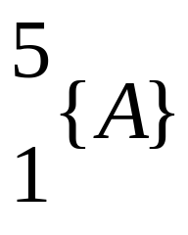
3.7 数据字典
定义数据的方法
DD的定义是 对数据自顶向下的分解
1、符号:
数据元素组成数据的三种基本方式
顺序
选择
重复
同时增加“可选”关系算符
采用以下符号： = 定义
+ 和
[] 或
{} 重复
() 可选
=
1{A}5
标识符=字母字符十字母数字串
字母数字串=0{字母或数字}7
字母或数字=[字母字符|数字字符]

Slide 31
定义数据流or数据存储常用符号
符号 含义 例子
＝ 定义为 ＋ 与 机票=姓名+日期+航班号+起点+终点+费用 { } 重复 姓名=2{字符}24 [ | ] [ , ] 或 终点=[上海|北京|西安] ( ) 可选 机票=…+（证件）+… “…” 基本数据元素 姓名=“Jackson” . . 连接符 航班号=“Y700”. .“Y8100”

Slide 32
3.7 数据字典
2、例子：
名字：定货报表
别名：定货信息
描述：每天一次送检采购员
的需要定货的零件表
定义：
定货报表=零件编号+零件名称
+定货数量+目前价格
+主要供应者
+次要供应者
位置：输出到打印机
}
struct 定货报表 {
char 零件编号[8];
char 零件名称[20];
int 定货数量;
float 目前价格;
struct supplier 主要供应者;
struct supplier 次要供应者;
};
数据
结构

Slide 33
3.7 数据字典
数据字典的内容
数据字典有以下四类条目：
  数据流
  数据项
  数据存储
  基本加工

Slide 34
（1）数据流条目描述
3.7 数据字典
数 据 流 名：
说 明：简要介绍作用即其所产生的
原因和结果
数据流来源：来自何方
数据流去向：去向何处
数据流组成：数据结构
数据量流通量：数据量，流通量

Slide 35
（2）数据项条目描述
3.7 数据字典
数据项名：
类 型：数字（离散值，连续
值），文字（编码类型）
长 度：
取值范围：
相关的数据元素及数据结构：

Slide 36
（3）数据存储条目描述
3.7 数据字典
数据存储名：
简 述：存放的是什么数据
输 入 数 据：
输 出 数 据：
数据文件组成：数据结构
存 储 方 式：顺序，直接，关键码
存 取 频 率：

Slide 37
（4）加工逻辑条目描述
3.7 数据字典
加 工 名：
加工编号：反映该加工的层次
简要描述：加工逻辑及功能简述
输入数据流：
输出数据流：
加 工 逻 辑：简述加工程序，加工顺序

Slide 38
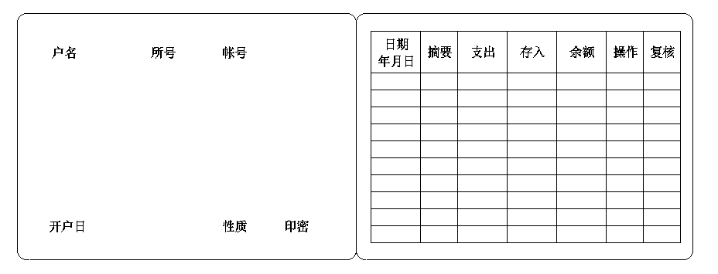
例子: 银行存折格式DD

Slide 39
存折＝户名＋所号＋帐号＋开户日＋性质＋
（印密）＋1{存取行}50
户名＝2{字母}24
所号＝“001”..“999”
帐号＝“00000001”..“99999999”
开户日＝年＋月＋日
性质＝“1”..“6”
注：“1”表示普通户，“5”表示工资户等
印密＝“0” 注：印密在存折上不显示
存取行＝日期＋（摘要）＋支出＋存入＋余额
＋操作＋复核

Slide 40
数据字典——发票
3.7 数据字典
名字：发票 数据流
别名：购书发票
描述：学生交书款后的依据
定义：发票＝学号＋姓名＋{书号＋单价
＋数量＋总价}＋书费合计
位置：输出到打印机
备注：多联

Slide 41
数据字典——各班学生用书表
3.7 数据字典
名字：各班学生用书表 数据文件
别名：
描述：由院系提供的准确姓名和数字
定义：各班学生用书表＝{院系编号＋专业和班编号＋年级＋{书号}}
位置：各班学生用书表以数据库的形式存放在磁盘中
备注：按系、专业和班编号从小到大排列

Slide 42
数据字典——数量
3.7 数据字典
名字：数量 数据项
别名：购书量
描述：各班学生用书表中的每个
学生的购书数
定义：数量＝0{数字}7
位置：各班学生用书表中
备注：取值正整数

Slide 43
小结
结构化分析过程和准则
可行性研究，需求分析
获取用户需求的方法----与用户通信
分析建模与规格说明
实体—关系图
数据流图
状态转换图
数据字典

